Slide 1
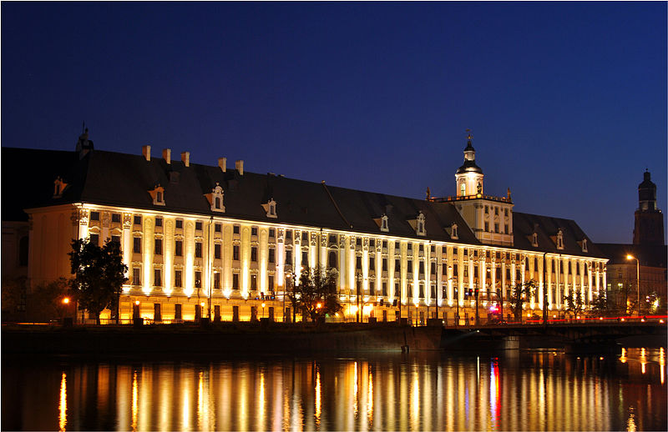
Польща
Польська Республіка, Річ Посполита Польська

Slide 2
Прапор польщі
В 1918 червоний-білий прапор був офіційно затверджений Сеймом 1 серпня 1919 як національний і відтоді змінам не піддавався.

Slide 3
Герб Польщі
Герб являє собою срібного коронованого орла з золотим дзьобом та кігтями на червоному щиті.

Slide 4
Польща на карті європи
Польща розташована на сході Європи й має вихід до Балтійського моря.

Slide 5
Адміністративний поділ польщі
Складається із 16 воєводств. Воєводства, в свою чергу, поділяються на 308 повітів, які розділено на 2489 гмін.

Slide 6
Рельєф польщі
- Рівнини - 97% території (найбільша - Польська)
- Гори - 3% (Карпати і Судети)

Slide 7
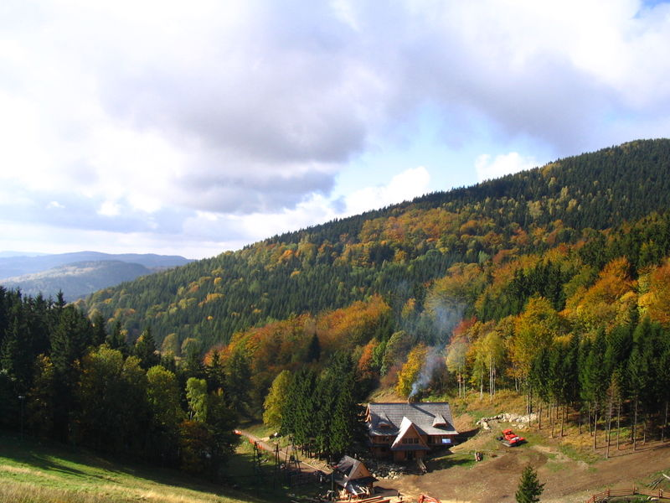
Гори польщі
гори Татри
гори Судети

Slide 8
Клімат польщі
Клімат Польщі помірно континентальний. Середня температура січня -3°С, липня 23°С. В середньому за рік випадає до 610 мм опадів.
РІЧКОВІ РЕСУРСИ
Країна має густу річкову мережу і надзвичайно багата на озера. Найбільшими є річки Вісла з Бугом і Одра з Вартою.
ЛІСОВІ РЕСУРСИ
Під лісами, переважно мішаними, – близько 1/4 площі. Понад 3/5 земель придатні для сільського господарства

Slide 9
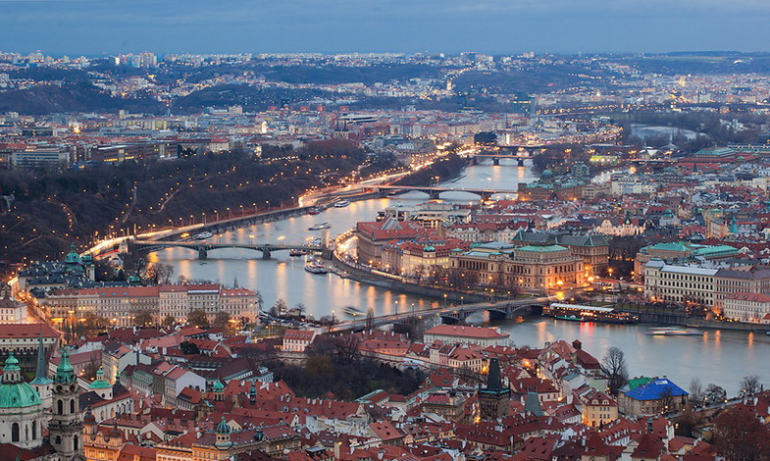
Вісла у кракові
Найбільша річка басейну Балтійського моря і Польщі. Впадає у Гданську затоку. Довжина 1 047 км.

Slide 10
Одра у вроцлаві
Довжина 854 км: 742 км у Польщі. Бере початок у Судетських горах (Чехія) на висоті 634 м

Slide 11
промисловість
Основні галузі промисловості — машинобудування, металургійна, гірнича (вугільна, сірчанева тощо), хімічна, суднобудування, харчова, текстильна та легка промисловість.
Значна частка економічного потенціалу країни базується на переробці мінеральної сировини. Переважають галузі важкої промисловості. Провідну роль відіграють машинобудування, чорна та кольорова металургія, хімічна промисловість. Також добре розвинені текстильна та швейна промисловість. У паливній промисловості головною галуззю є вугільна. В електроенергетиці провідну роль відіграють теплові електростанції. Чорна металургія працює на власному коксівному вугілля та переважно імпортних рудах. Кольорова металургія з власної сировини виплавляє мідь, свинець і цинк; з імпортованої — алюміній. У Верхній Сілезії переважає металомістке важке та залізничне машинобудування. Хімічна промисловість Польщі спеціалізується на виробництві різноманітних мінеральних добрив, соди, полімерів, парфумів, ліків, фотохімії. Текстильна промисловість країни виробляє переважно бавовняні тканини. Швейна промисловість працює на експорт.

Slide 12
Транспорт
Автомобільний (найрозвиненіший - 400 автострад, будуються нові)
Залізничний (відіграє найважливішу роль у перевезенні сировини і транзитних пасажироперевезеннях)
Трубопровідний (переважно транзитний)
Річковий (грає незначну роль; використовуються Вісла й Одер)
Морський (працює переважно в міжнародному сполученні)
Повітряний (має найбільше значення в міжнародних пасажироперевезеннях, найбільший аеропорт - Варшава)

Slide 13
Міський транспорт
Велику частину в структурі міського транспорту займають автобуси і трамваї. У Варшаві пасажиропотік з ними ділить одна гілка метро, а в Любліні та Гдині – тролейбуси.

Slide 14
Зовнішньо-економічні зв’язки
Її основними торговими партнерами є країни Східної і Західної Європи.

Slide 15
Цікаві факти про польщу
Польща – красива європейська країна, повна цікавих місць і пам’яток, з якими пов’язано багато легенд і містичних історій.

Slide 16
1. Найвища точка – гора Риси (2499 м), що знаходитися у Високих Татрах.

Slide 17
2. У Польщі є місце, де під прямим кутом перетинаються дві річки − Велна і Нельба. При цьому через відмінності температур води, різних швидкостей і рівнів течій води річок не змішуються.

Slide 18
3. Польща має найвищий рівень безробіття в Європейському Союзі (більше 10%), а за рівнем ВВП на душу населення Польща знаходитися на 3-му місці після Румунії та Болгарії.

Slide 19
4. Поляки виграли 17 Нобелівських премій, включаючи чотири Премії миру і п'ять в Літературі.

Slide 20
5. У Польщі є пустеля. Піщана площа розміром 32 кв. км розташувалася поблизу міст Блендов, Ключі і Хехло і отримала назву Блендовської пустелі.

Slide 21
6. У Західнопоморському воєводстві, недалеко від Гріфіну, зростає Кривий ліс. Свою назву він отримав через 400 викривлених, деформованих сосен.

Slide 22
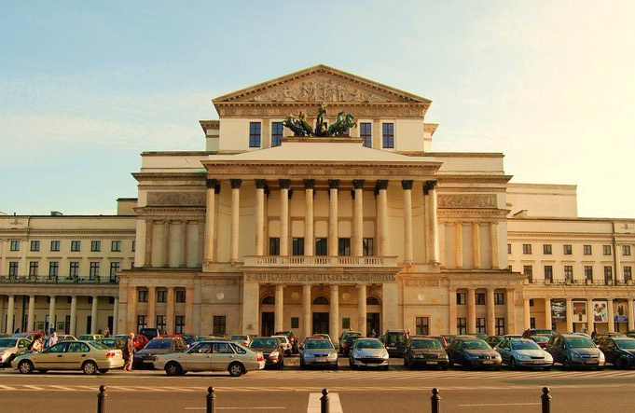
7. У Польщі розташована чимала кількість театрів. Цікаво, що лише у Варшаві налічується 47 театрів, кінотеатрів всього 36 і жодної будівлі цирку. Те ж саме і в інших містах.

Slide 23
Дякую за увагу!!!

